Slide 1

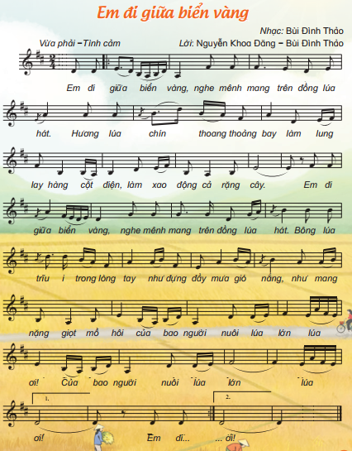
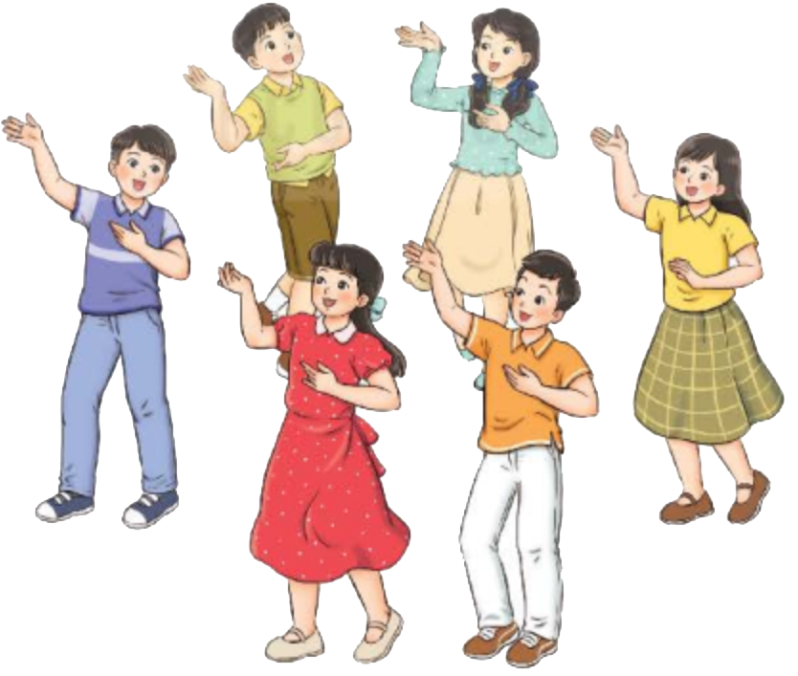

Mở đầu
Hát và động theo nhịp

Slide 2



TIẾT 16
VẬN DỤNG- SÁNG TẠO

Slide 3

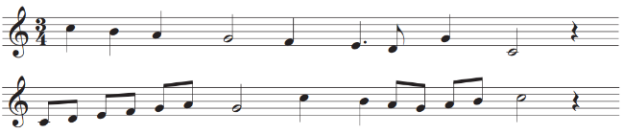
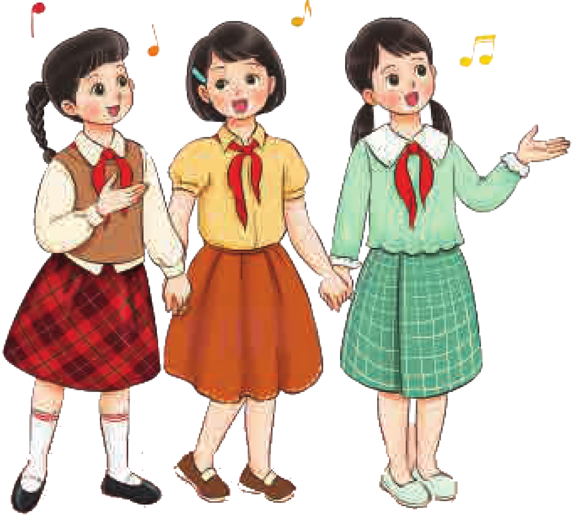
Luyện tập
1. Chép và vạch nhịp cho đoạn nhạc

Slide 4
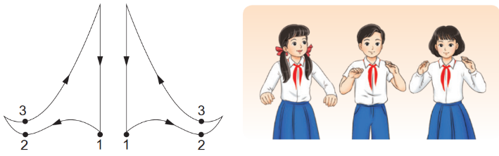
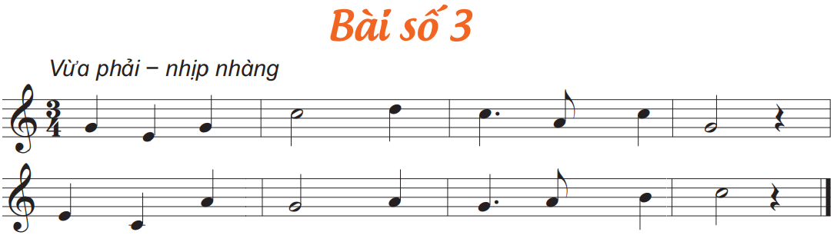
2. Thể hiện bài đọc nhạc số 3 kết hợp đánh nhịp ¾

Slide 5

Ôn bài hát Em đi giữa biển vàng
Luyện tập
Nghe lại bài hát

Slide 6
Ôn các hình thức

Slide 7
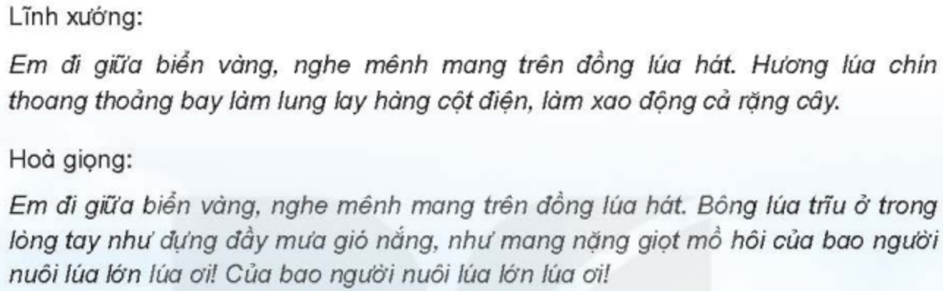

Slide 8
Ôn Hát kết hợp vận động theo nhịp điệu

Slide 9
3. Biểu diễn bài hát Em đi giữa biển vang theo ý tưởng sáng tạo
(Nội dung VDST)

Slide 10

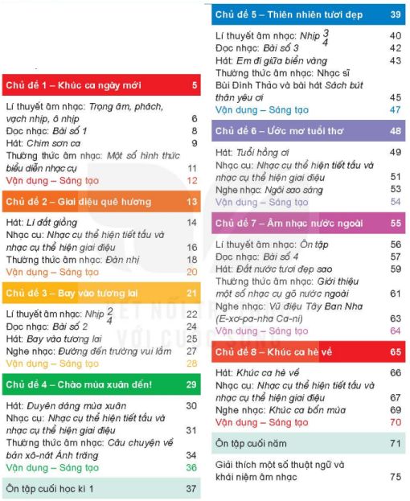
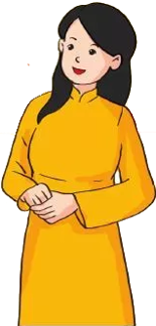
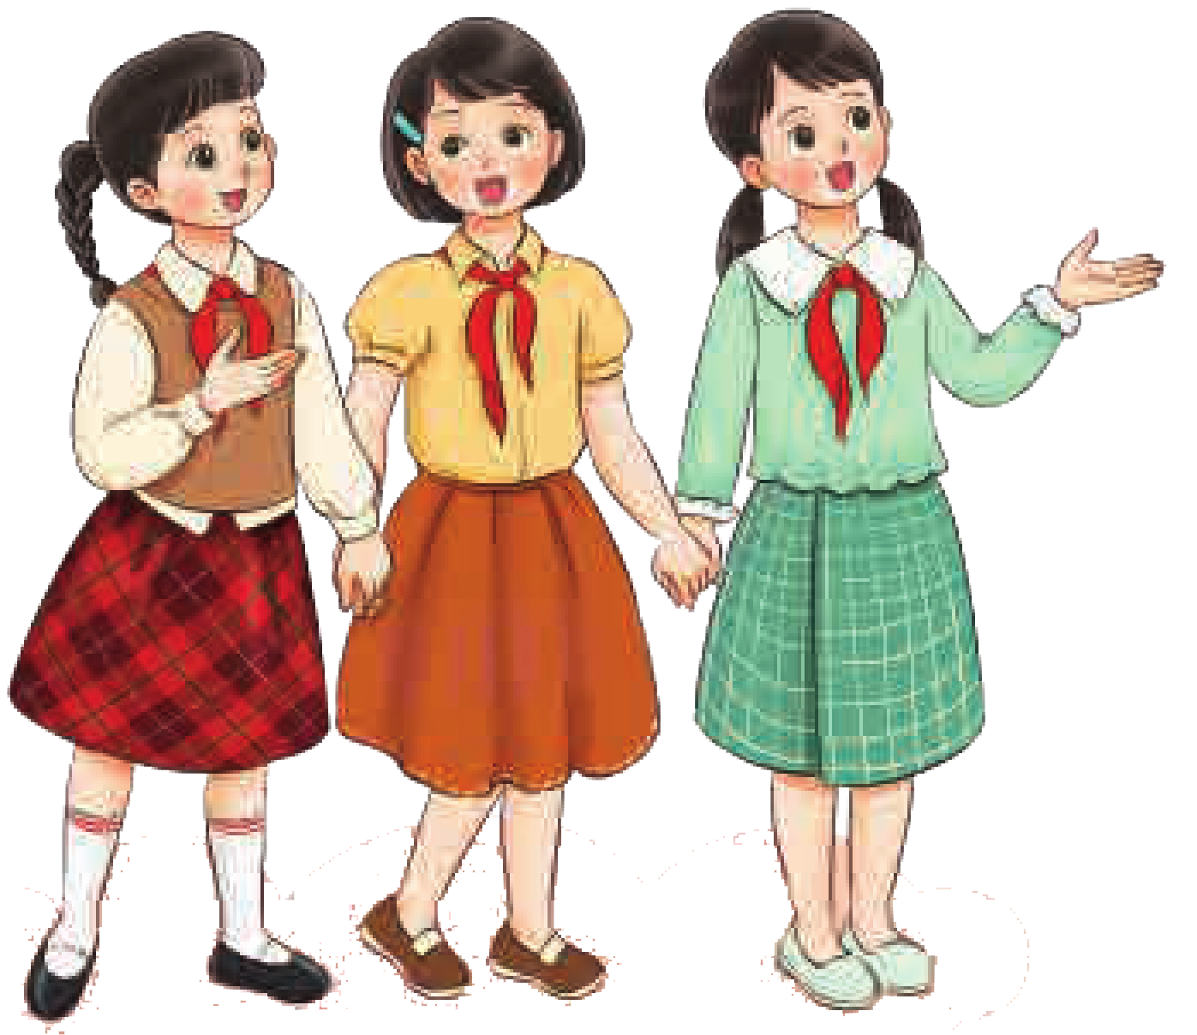
GIÁO DỤC, CỦNG CỐ DẶN DÒ

Slide 11



Chúc quý thầy cô mạnh khỏe
Các em học sinh chăm ngoan học giỏi

